Slide 1
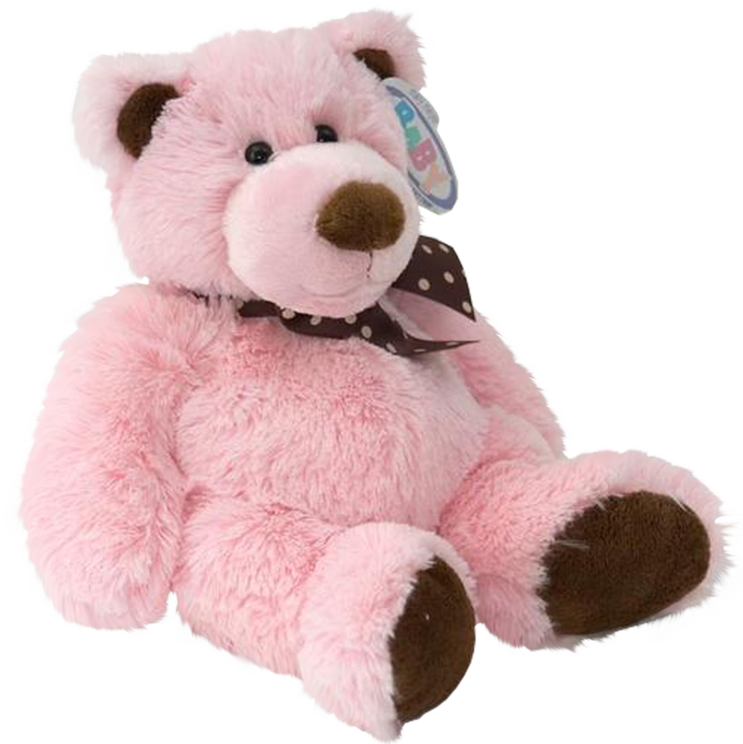
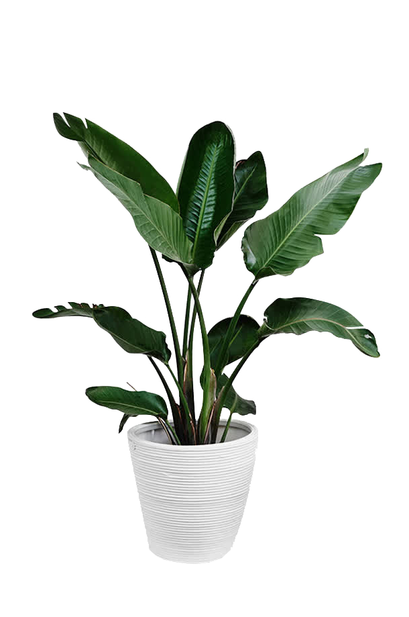
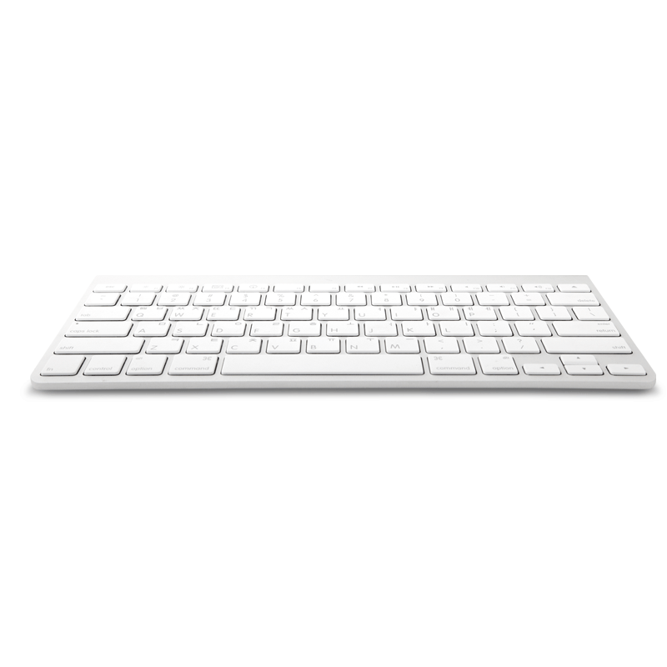
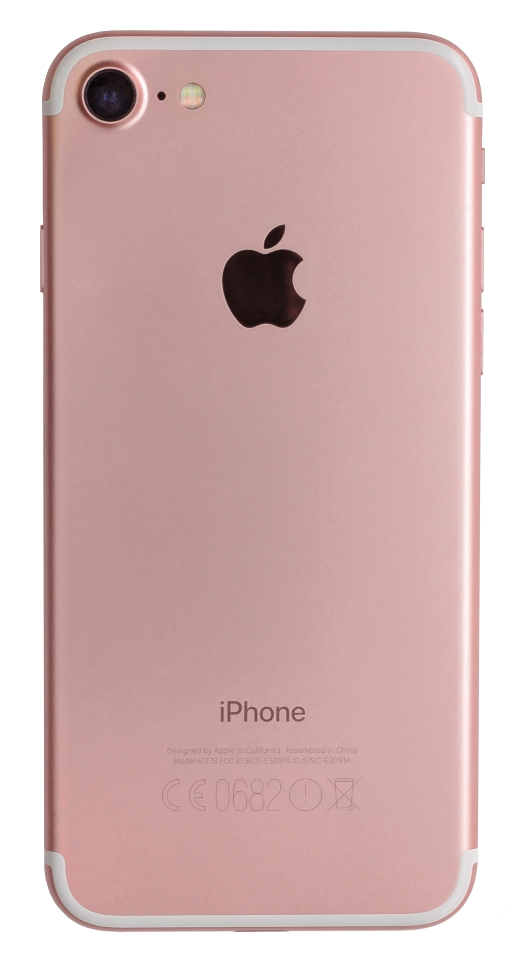
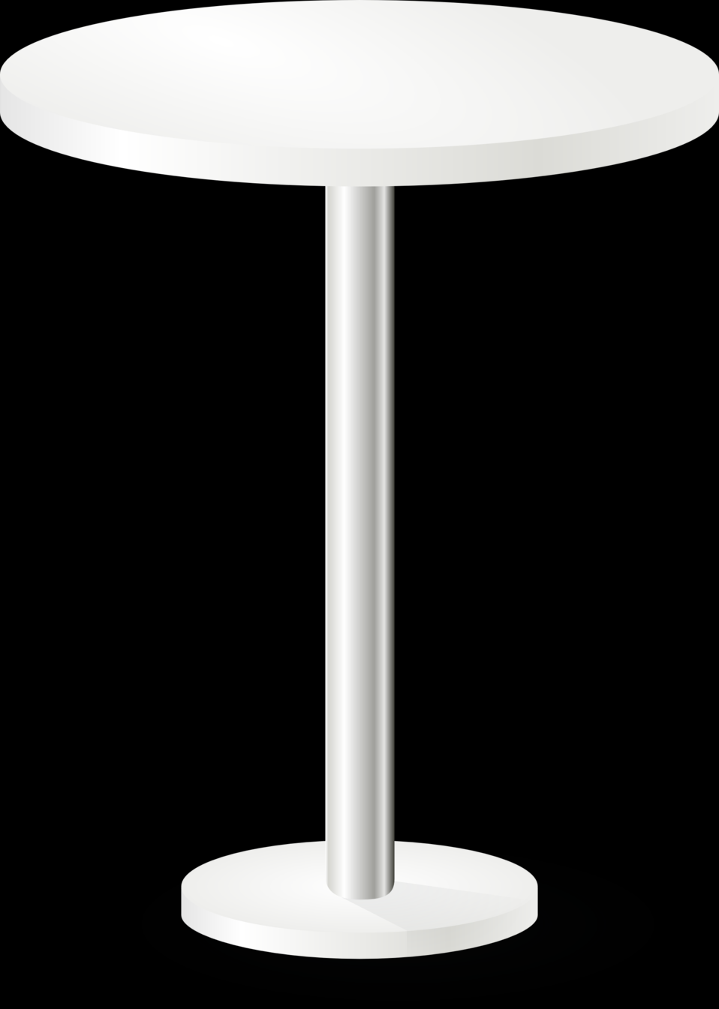
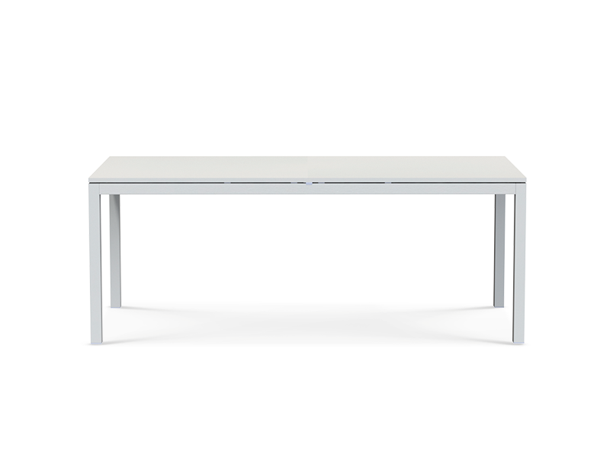
بسم الله الرحمن الرحيم
اليوم :الأحد
التاريخ :1442/4/7
المادة : لغتي
الصف : أولى /
عنوان الدرس
حرف الزاي (و)
سنتعلم :
- نطق الحرف بصوته القصير والطويل والسكون.
- نتعرف على شكل الحرف في الكلمة.
- نتدرب على نطق كلمات تحتوي على الحرف.
- نتدرب على قراءة النص القرائي للدرس.

Slide 2
شرح حرف الواو من الوحدة الثالثة
لمادة لغتي الصف الأول الابتدائي
الفصل الدراسي الأول
ملف عروض الحروف
مذكرة مراجعة وعلاج لحروف
الوحدة الأولى والثانية
مراجعة الحروف
للطالبات
للطلاب

Slide 3
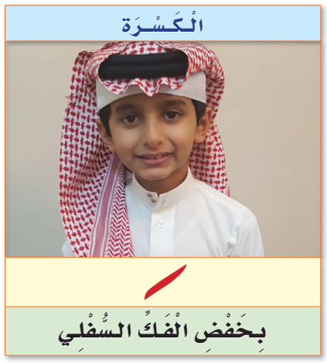
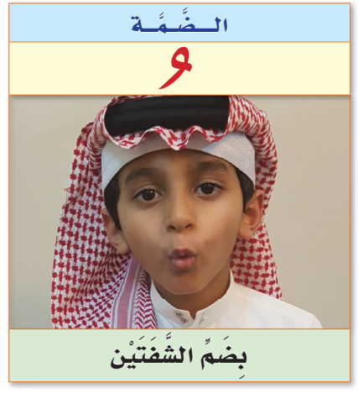
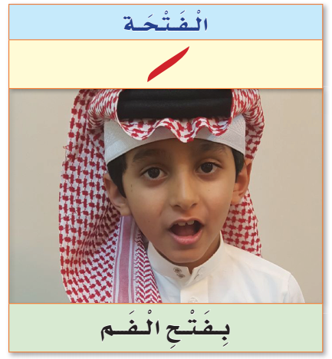
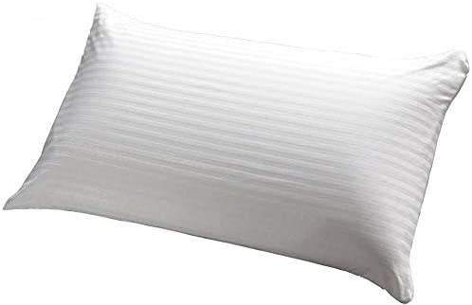
وِسَادَةُ
وُرُودُ
وَجْهُ

Slide 4
حروف المد
قبلها
قبلها
قبلها

Slide 5
اختر حرف المد الصحيح للصوت القصير
وَ
صوت طويل
صوت قصير
و
ي
ا

Slide 6
اختر حرف المد الصحيح للصوت القصير
وُ
صوت طويل
صوت قصير
و
ي
ا

Slide 7
اختر حرف المد الصحيح للصوت القصير
وِ
صوت طويل
صوت قصير
و
ي
ا

Slide 8
أتدرب على نطق الحروف
اقرأ
اقرأ
اقرأ
اقرأ
اقرأ
اقرأ
اقرأ
اقرأ
اقرأ
اقرأ
اقرأ
اقرأ

Slide 9
تدريب منزلي
يُرسل للطالب/ـه
أنطقُ الحروف بالحركات والسكون
اضغط هنا
رَوَ | رَوْ | رِوُ | رِوْ | رُوَ | رُوْ
أَوَ | أَوْ | إِوُ | إِوْ | أُوَ | أُوْ
حَوَ | حَوْ | حِوُ | حِوْ | حُوَ | حُوْ
تَوَ | تَوْ | تِوُ | تِوْ | تُوَ | تُوْ

Slide 10
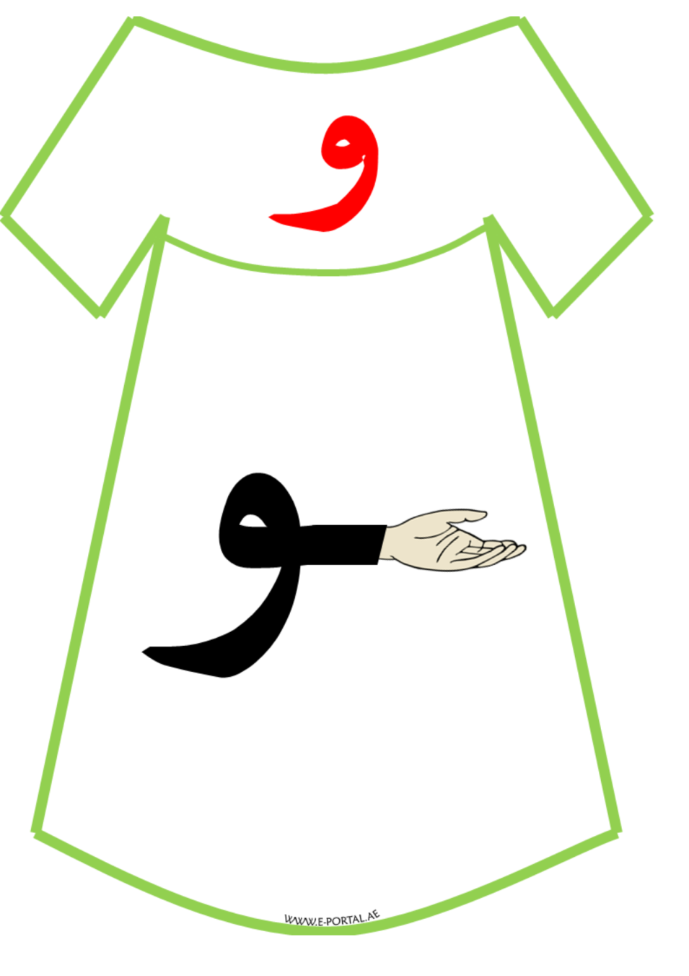
مواضع حرف الواو في الكلمة
في آخر الكلمة
منفصل
في أول الكلمة
في وسط الكلمة
يأتي متصلا في كل المواضع إلا في أول الكلمة فلا يأتي بهذ الشكل

Slide 11
مقطعان لكيفية كتابة
حرف الواو
أول الكلمة
وسط الكلمة متصل
وسط الكلمة منفصل
آخر الكلمة متصل
آخر الكلمة منفصل
عرض
كتابة الحرف من الكتاب
اضغط هنا

Slide 12
ضع الحرف في مكانه المناسب
حَـ لَ
ـوَ
وَ

Slide 13
ضع الحرف في مكانه المناسب
صَحْـ
ـوُ
وُ

Slide 14
ضع الحرف في مكانه المناسب
لَدُ
ـوَ
وَ

Slide 15
ضع الحرف في مكانه المناسب
عرض
النشاط
من الكتاب
بَدْ
اضغط هنا
ـوُ
وُ

Slide 16
أقرأُ الكلمات مع الحركات الثلاثة
وَتَرُ
وَطَأَ
وُلِدَ
وَرَدَ
وَقَفَ
وَصَلَ

Slide 17
أقرأُ الكلمات مع حروف المد
رَوِينَ
وَاصَلَ
طَوِيلُ
قَوَافِلُ

Slide 18
تدريب منزلي
يُرسل للطالب/ـه
أقرأُ الكلمات مع الحرف الساكن
اضغط هنا
أَوْزَانُ
أَوْقَاتُ
مَوْزُ
بَوْحُ

Slide 19
المقطع الصوتي
لبعض كلمات الدرس
قراءة
النص
الكلمة | المقطع الصوتي
وَلِيدٌ
تَبُوكُ
وِجْدَانُ
خَضْرَاوَاتٍ
ـدٌ
لِيـ
وَ
كُ
ـبُو
تَـ
نُ
ـدَا
وِجْـ
تٍ
وَا
ـرَا
خَضْـ

